Slide 2


Slide 3
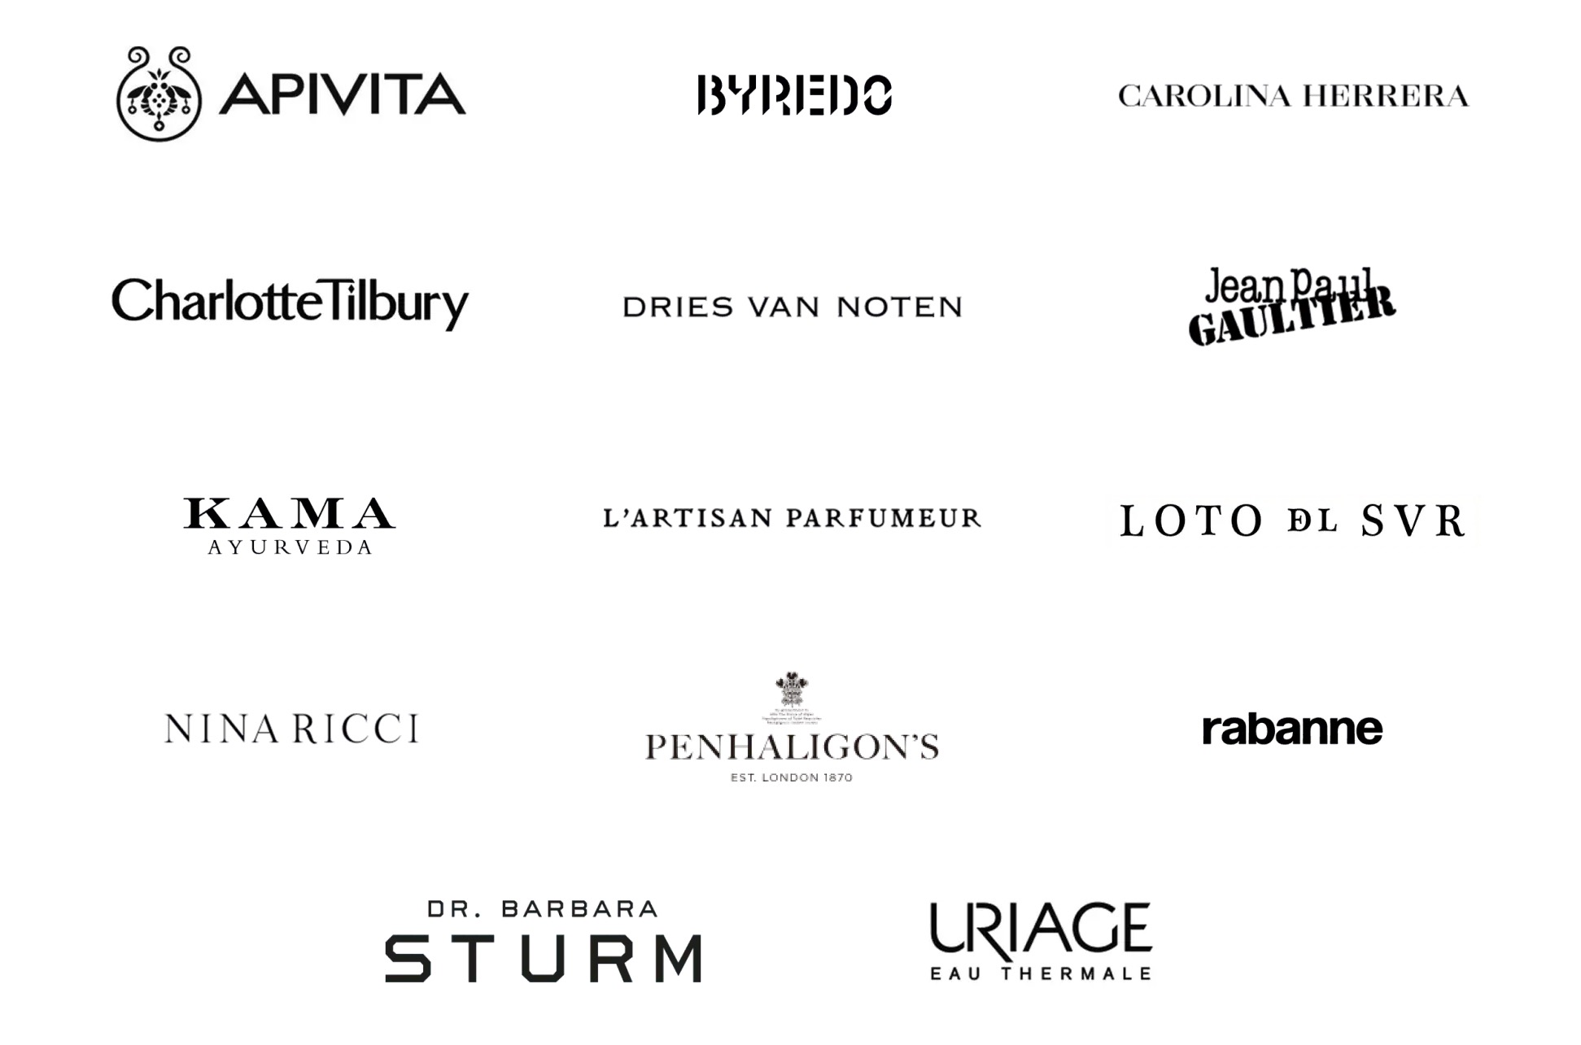

Slide 4

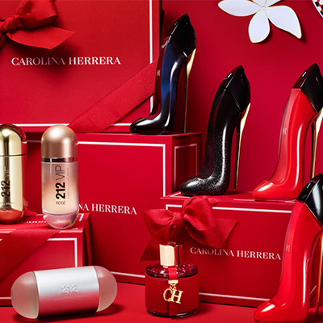
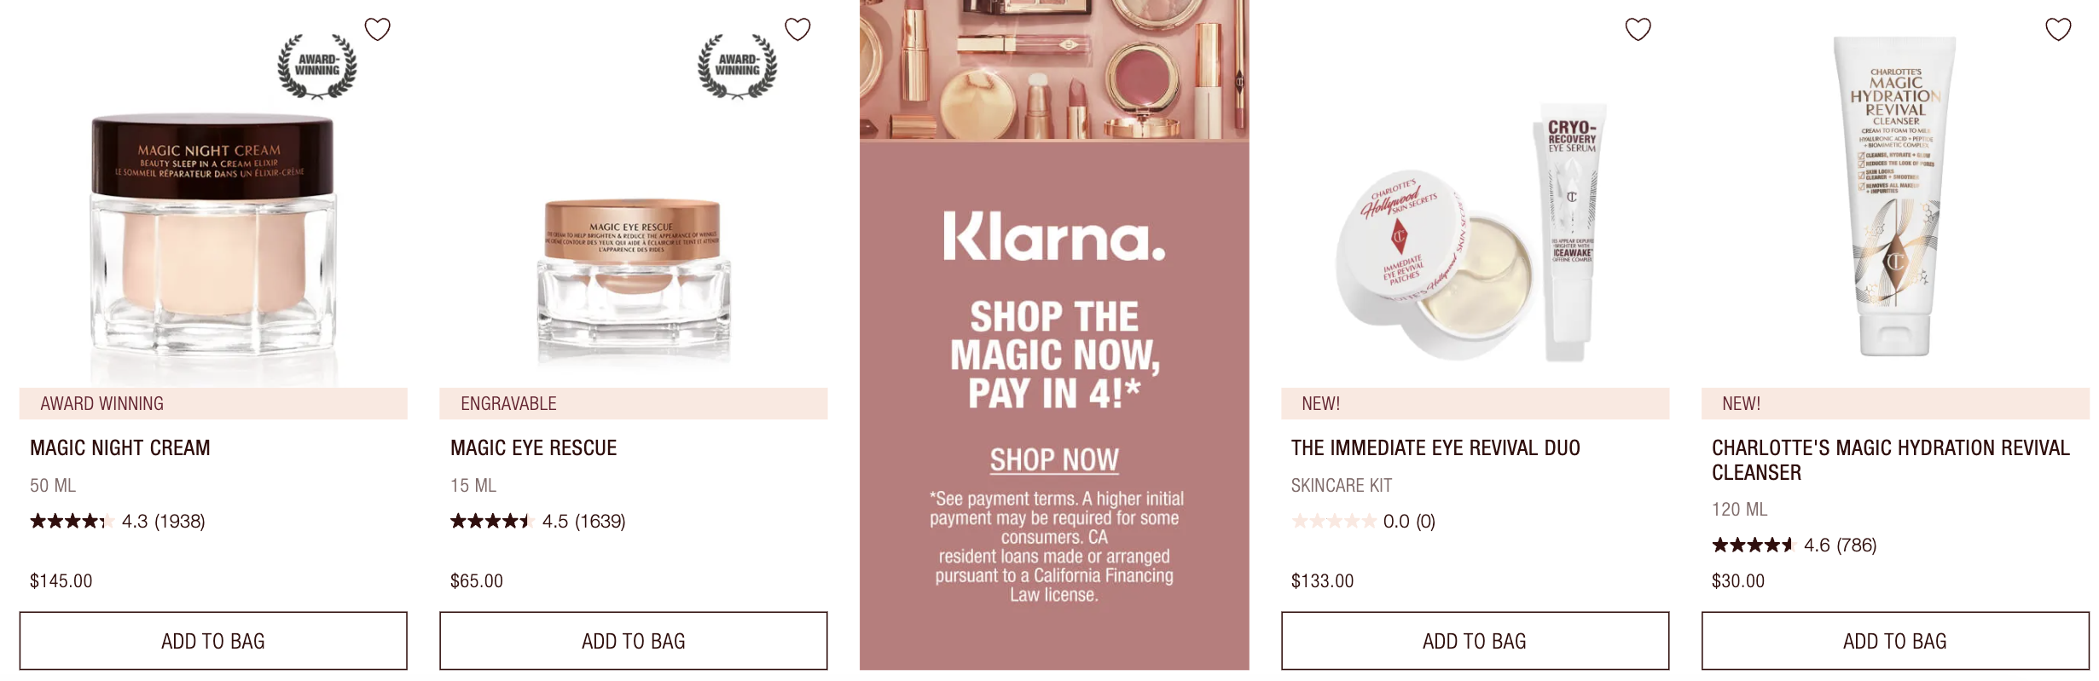
Korte geschiedenis:
1914: founded by Antonio Puig Castello
1968: Paco Rabanne
1988 – 1995: Purchase of Carolina Herrera
2011: Jean Paul Gaultier
2015: Niche parfum brands
2018: Dries Van Noten
2020: Charlotte Tilburry
2021- 2022: Skincare and Make-up brands

Slide 5
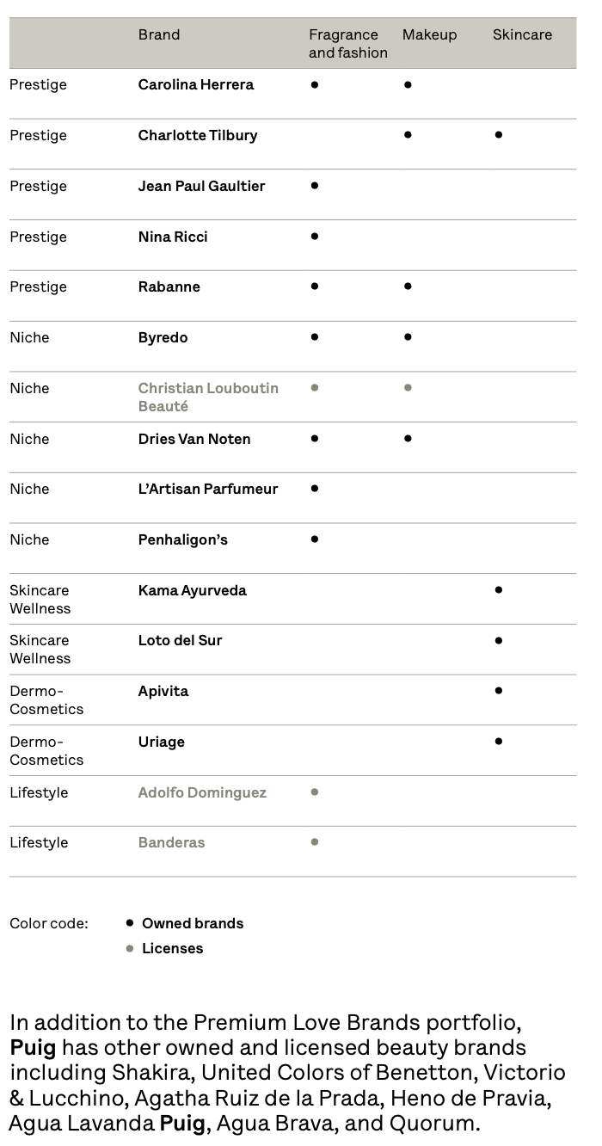
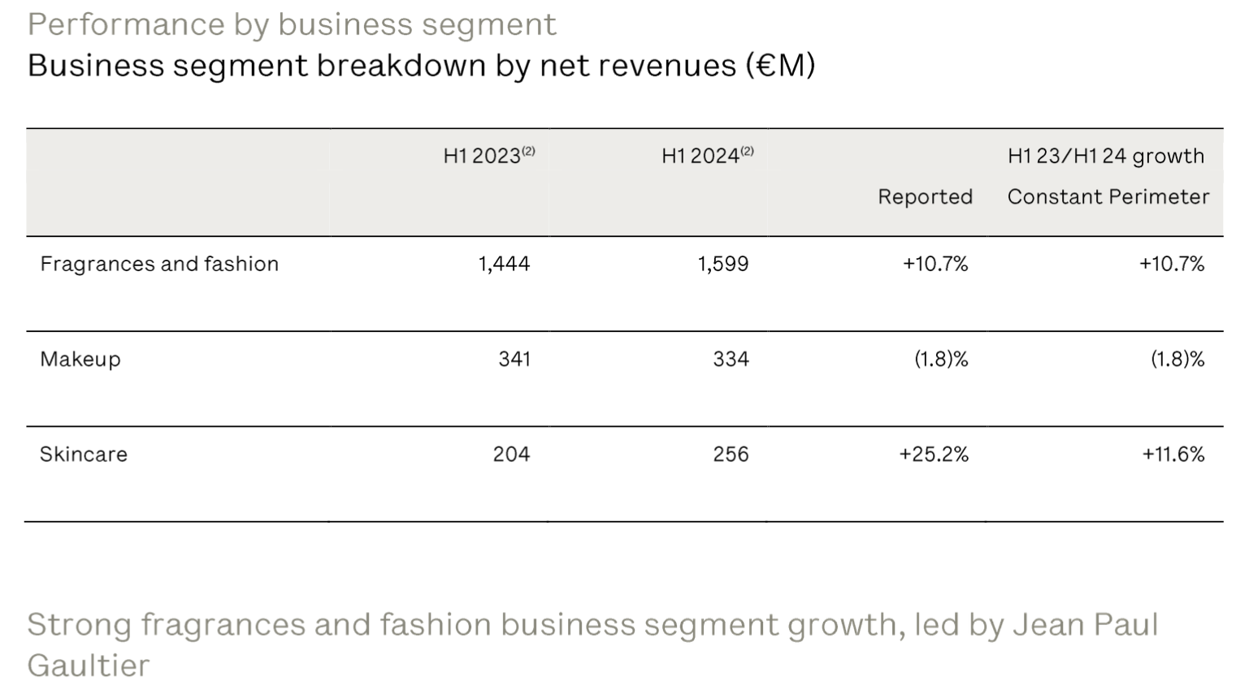
Bedrijfsactiviteit:
3 activiteiten:
Fragrance and Fashion (72%)
Makeup (18%)
Skincare ( 10%)
Puig Brands operates in 150 countries globally

Slide 6
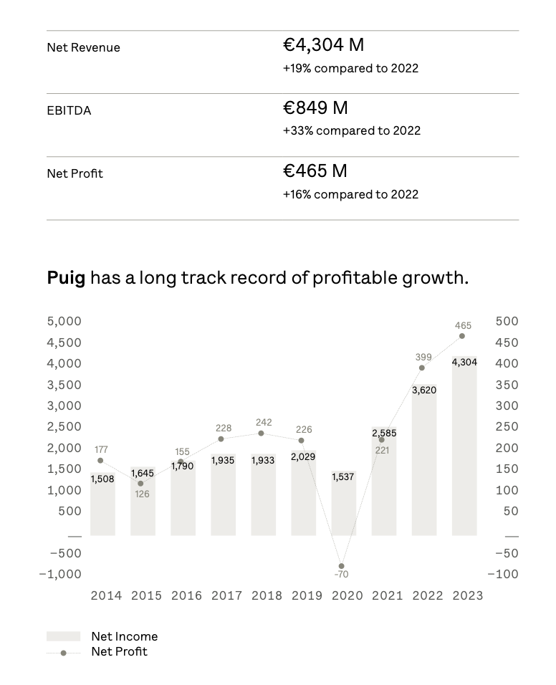
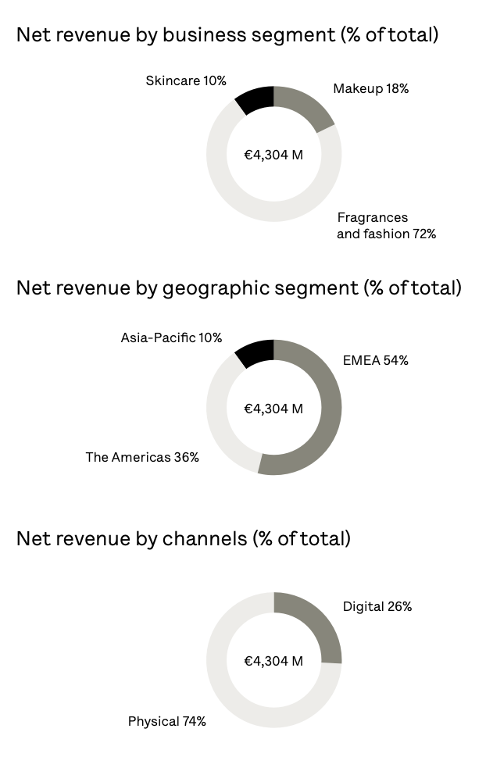
Omzet per sector
Groots groeiende sector => Skincare

Slide 7
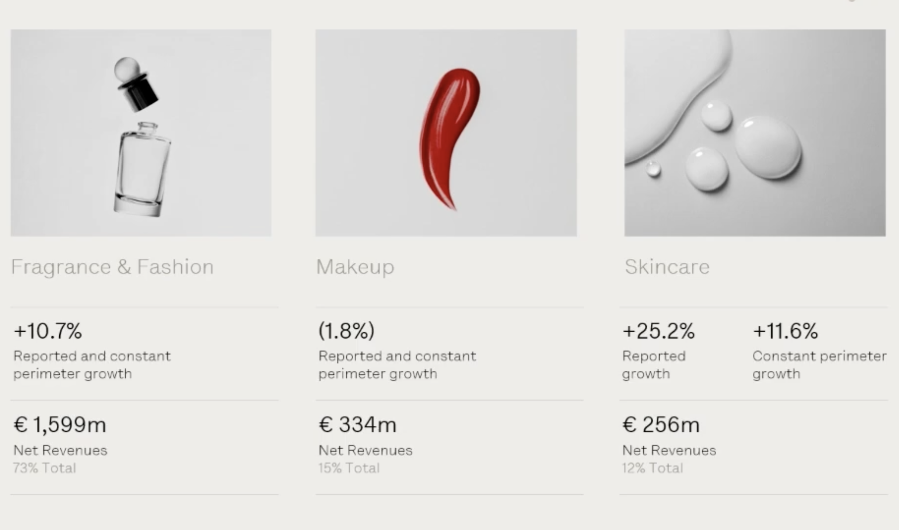
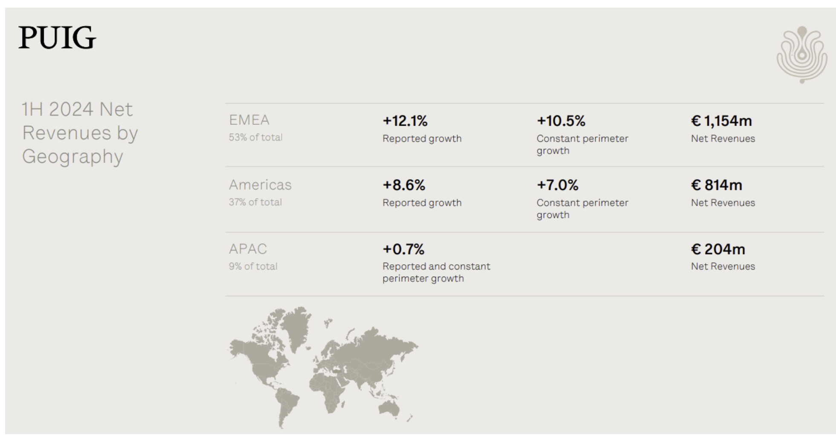
Halfjaarresultaten:
Skincare blijft de grootste groeier
Grootste groei werd gehaald uit EMEA (+53%)
APAC presteerde minder

Slide 8
Belangrijke kerncijfers:
 | PUIG Brand | LVMH | Kering | Hermes
ROE | 52,32% | 26,74% | 19,97% | 31,26% | (Hoog mogelijk)
Koers/winst | 26,20 | 23,44 | 14,19 | 49,75 | (Laag mogelijk)
Gross Margin | 70,34% | 68,8% | 70% | 42% | (Hoog mogelijk)
EV/EBITDA | 5,47 | 13,3 | 9,18 | 32,64 | (Laag mogelijk)

Slide 9
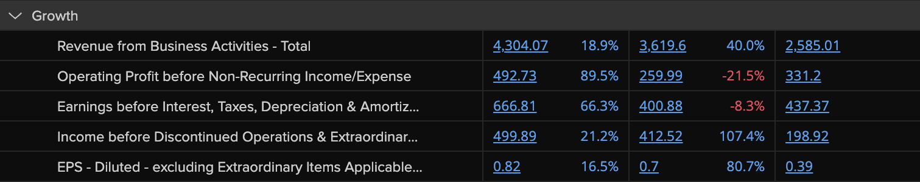
Financials:

Slide 10
SWOT-analysis:
Significant brand equity and global recognition
Family Control and Stability
Pushing innovative beauty and fragrance products
Heavy Reliance on Fragrance Sales
Expansion into Skincare and Wellness
Intense Competitiom

Slide 11
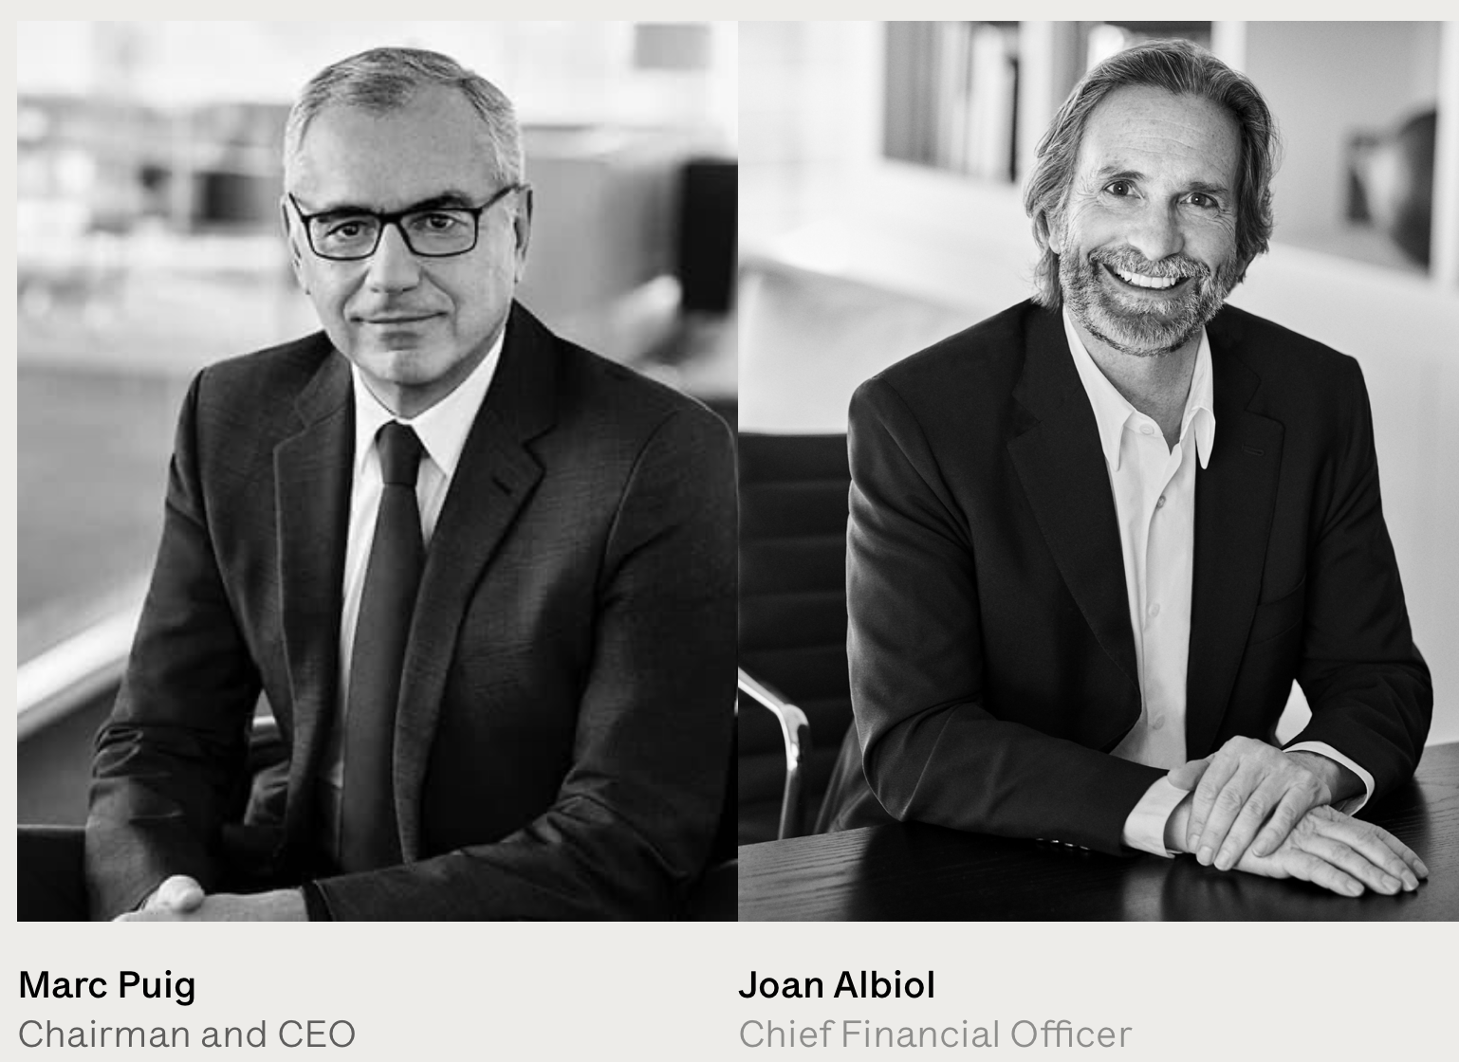
Mangement:
Marc Puig:
Engineering degree
Executive programs at Harvard
1986
Puig Brands

Slide 12
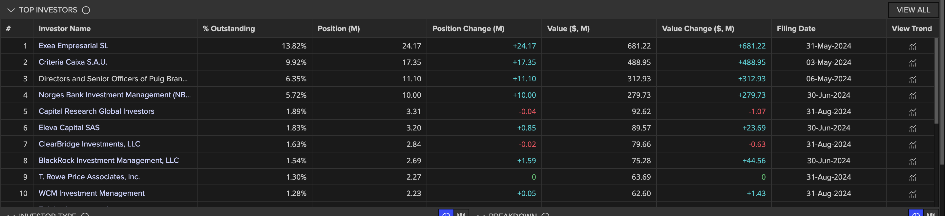
Ownership:
-
71,7% Family Puig
28,3% Free float
20% Institutions
80% Public

Slide 13
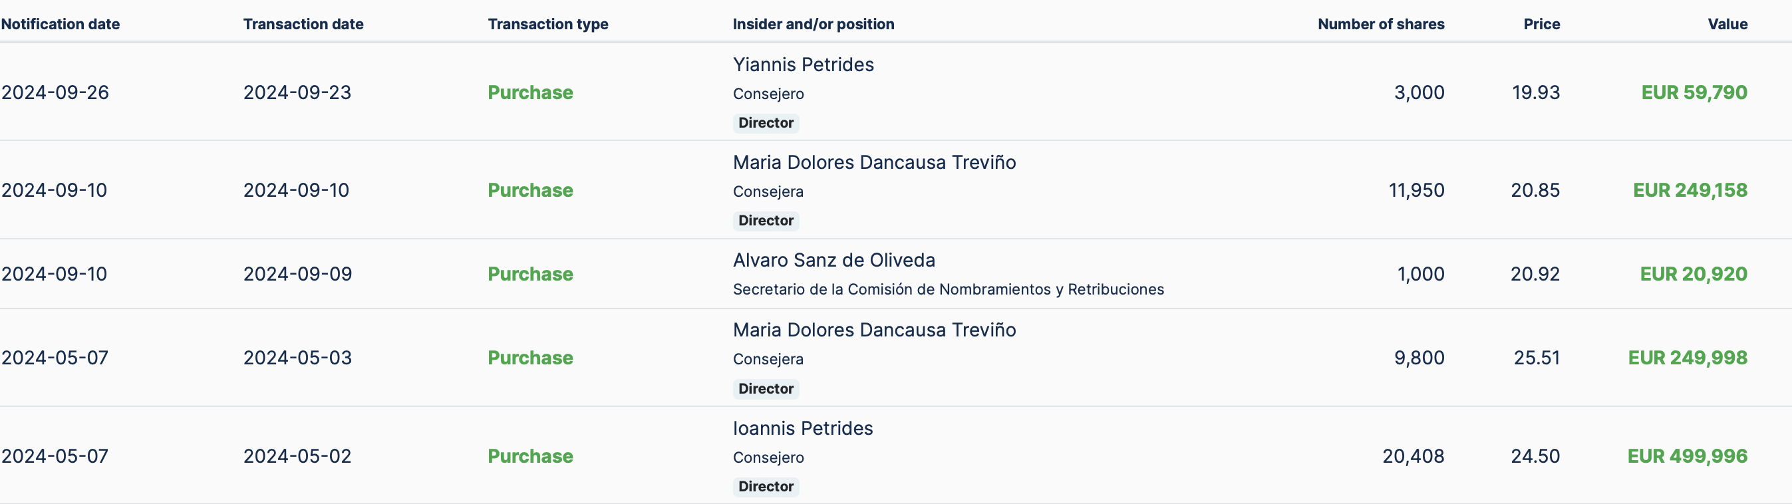
Insiders:
September voor €329.868 aan insiders transactions
Maria Dolores Dancausa Treviño => Ex ceo van Bankinter

Slide 14
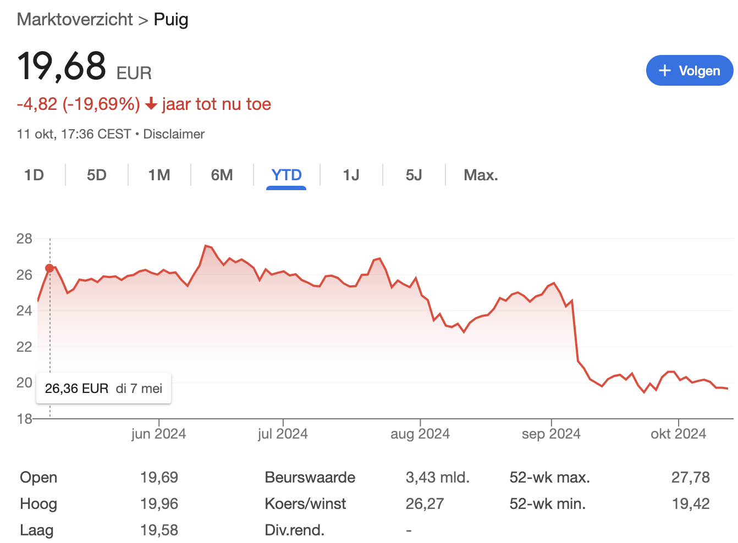
Koers

Slide 15
Conclusie:
Mooie groeivooruitzichten (hoofdzakelijk skincare)
Grote kaspositie
Sterke EBITDA

